Slide 1
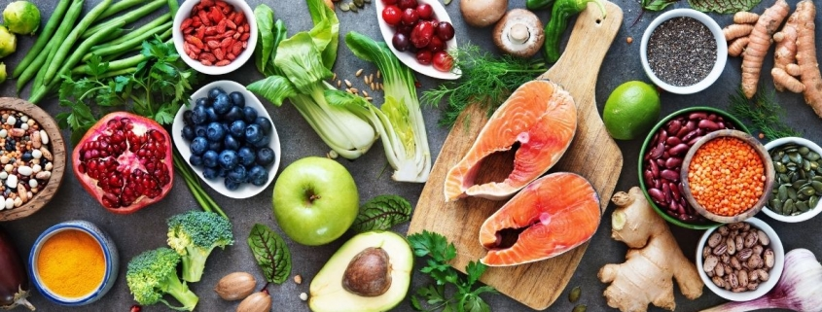
BÀI 14: MỘT SỐ LƯƠNG THỰC - THỰC PHẨM
Môn Khoa học tự nhiên - Lớp 6
Chủ đề 4: Một số vật liệu, nhiên liệu, nguyên liệu, lương thực - thực phẩm thông dụng; tính chất và ứng dụng của chúng
Notes:
COVER PAGE

Slide 2

I. Khởi động
Các loại thức ăn này cung cấp cho em những chất dinh dưỡng nào?
Kể tên các loại lương thực - thực phẩm mà em sử dụng trong ngày vừa qua

Slide 3
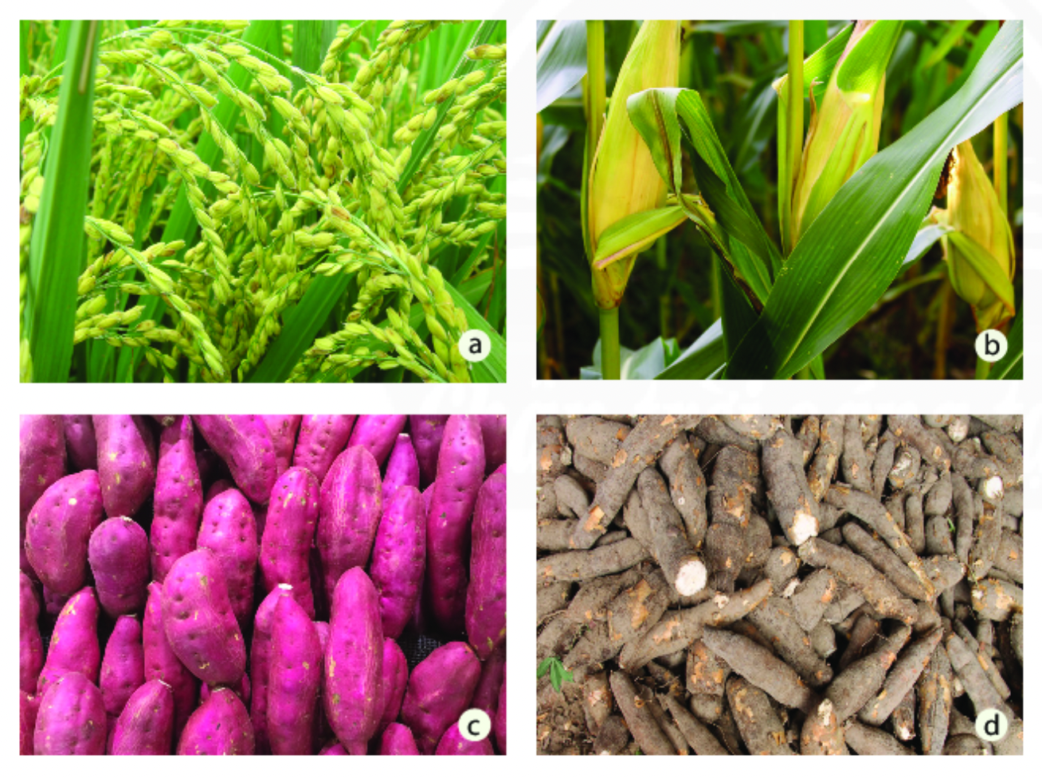
I. Tìm hiểu một số loại lương thực phổ biến

Slide 4
I. Tìm hiểu một số loại lương thực phổ biến
PHIẾU HỌC TẬP
Câu hỏi | Trả lời
1. Hãy kể tên một số loại lương thực phổ biến ở Việt Nam? | Một số loại lương thực phổ biến ở Việt Nam: gạo, ngô, khoai lang, sắn.
2. Hãy cho biết loại lương thực nào ở hình 14.1 mà gia đình em sử dụng nhiều nhất? Tại sao? | Lương thực mà gia đình em sử dụng nhiều nhất là gạo vì đây là loại lương thực có hàm lượng tinh bột và cung cấp năng lượng nhiều nhất.

Slide 5
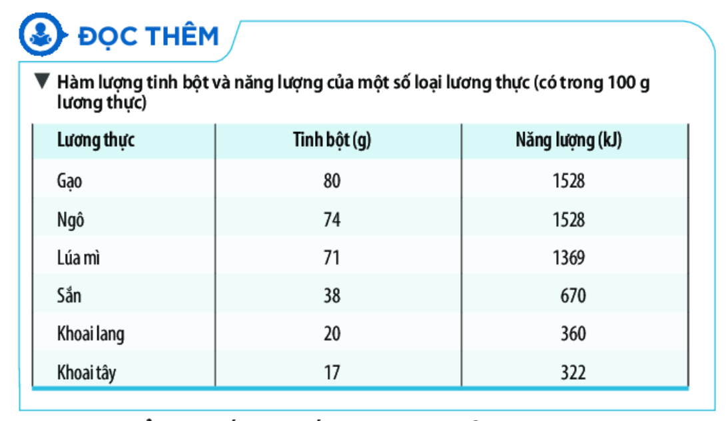
I. Tìm hiểu một số loại lương thực phổ biến

Slide 6
I. Tìm hiểu một số loại lương thực phổ biến
PHIẾU HỌC TẬP
Câu hỏi | Trả lời
3. Em hãy giải thích tại sao người châu Âu thường ăn bột mì thay cho gạo như người châu Á. | Vì bột mì và gạo có hàm lượng tinh bột và cung cấp năng lượng gần bằng nhau. Ngoài ra, có thể do điều kiện tự nhiên ở các nước châu Âu thuận lợi cho việc trồng lúa mì và do sự đặc trưng về văn hoá ẩm thực.

Slide 7

I. Tìm hiểu một số loại lương thực phổ biến
Lương thực là thức ăn chứa hàm lượng lớn tinh bột, nguồn cung cấp chính về năng lượng và chất bột carbohydrate trong khẩu phần thức ăn.
Ngoài ra, lương thực chứa nhiều dưỡng chất khác như protein (chất đạm), lipid (chất béo), calcium. Phosphorus, sắt, các vitamin nhóm B (như B1, B2, ...) và các khoáng chất

Slide 8
QUAN SÁT THỰC TẾ VÀ HOÀN THÀNH BẢNG BÊN DƯỚI
II. Tính chất và ứng dụng của lương thực
Lương thực Đặc điểm | Gạo | Ngô | Khoai lang | Sắn
Trạng thái (hạt, bắp, củ)
Tính chất (dẻo, bùi)
Ứng dụng

Slide 9
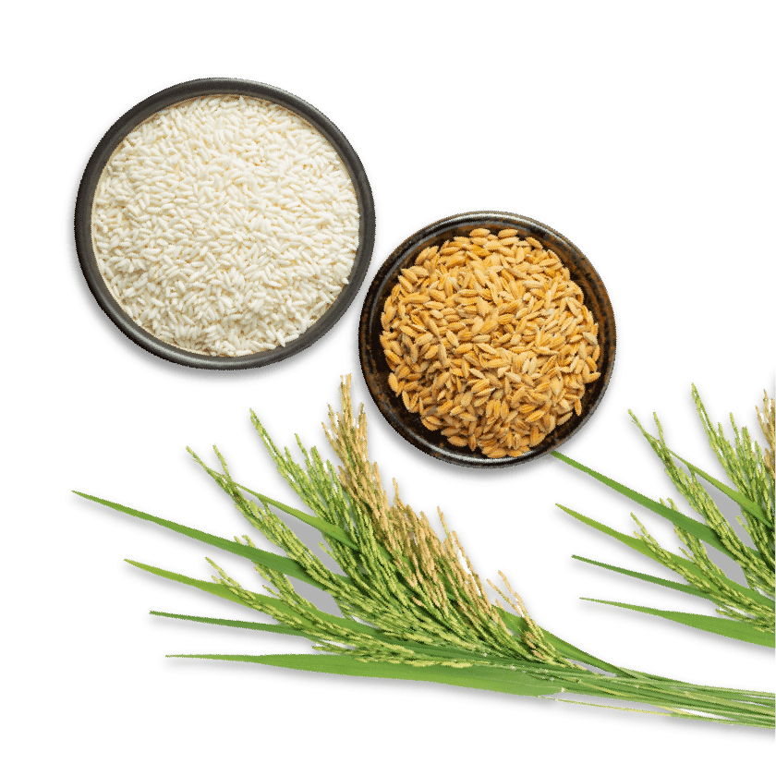
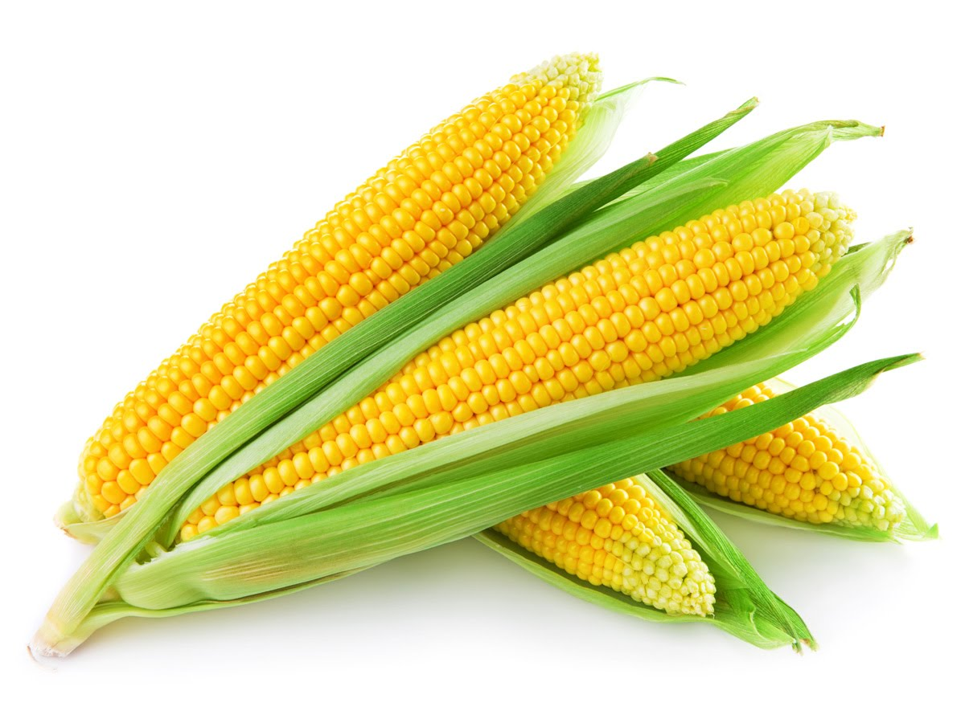
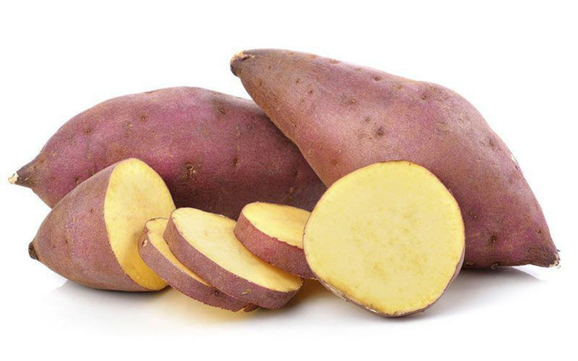
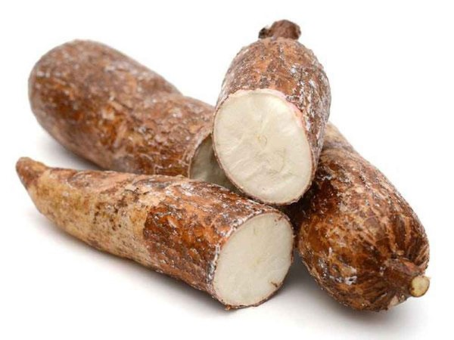
Một số lương thực

Slide 10
Lương thực Đặc điểm | Gạo
Trạng thái (hạt, bắp, củ)
Tính chất (dẻo, bùi)
Ứng dụng
Hạt
Dẻo
Nấu cơm, làm bột chế biến các loại bánh, lên men sản xuất rượu,..

Slide 11
Lương thực Đặc điểm | Bắp
Trạng thái (hạt, bắp, củ)
Tính chất (dẻo, bùi)
Ứng dụng
Bắp, Hạt
Dẻo
Luộc, làm bột chế biến các loại bánh, lên men sản xuất rượu, làm thức ăn cho gia súc, gia cám,...

Slide 12
Lương thực Đặc điểm | Khoai lang
Trạng thái (hạt, bắp, củ)
Tính chất (dẻo, bùi)
Ứng dụng
Củ
Bùi
Luộc, làm bột chế biến các loại bánh, làm thức ăn cho gia súc, gia cẩm,...

Slide 13
Lương thực Đặc điểm | Sắn
Trạng thái (hạt, bắp, củ)
Tính chất (dẻo, bùi)
Ứng dụng
Củ
Bùi
Luộc, làm bột chế biến các loại bánh, làm thức ăn cho gia súc, lên men sản xuất rượu hoặc cổn công nghiệp,...

Slide 14

II. Tìm hiểu một số tính chất và ứng dụng của lương thực
Dựa vào các tính chất và ứng dụng khác nhau của mỗi loại lương thực mà người ta chế biến thành nhiều sản phẩm ẩm thực có giá trị dinh dưỡng.

Slide 15
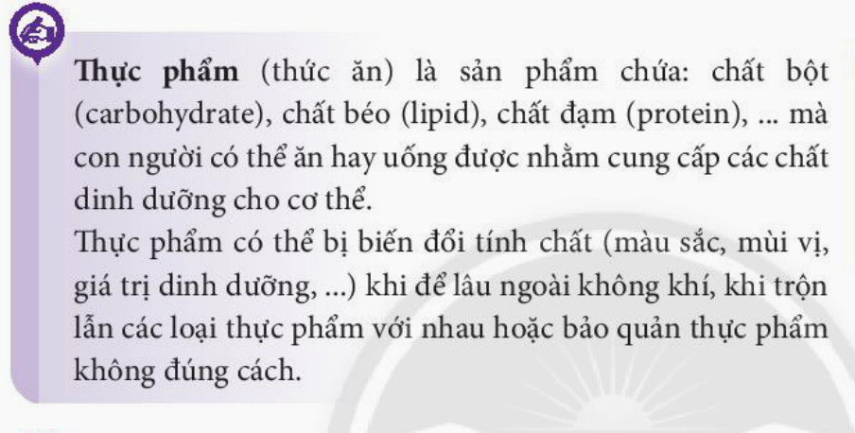
III. Một số thực phẩm phổ biến - An toàn thực phẩm

Slide 16
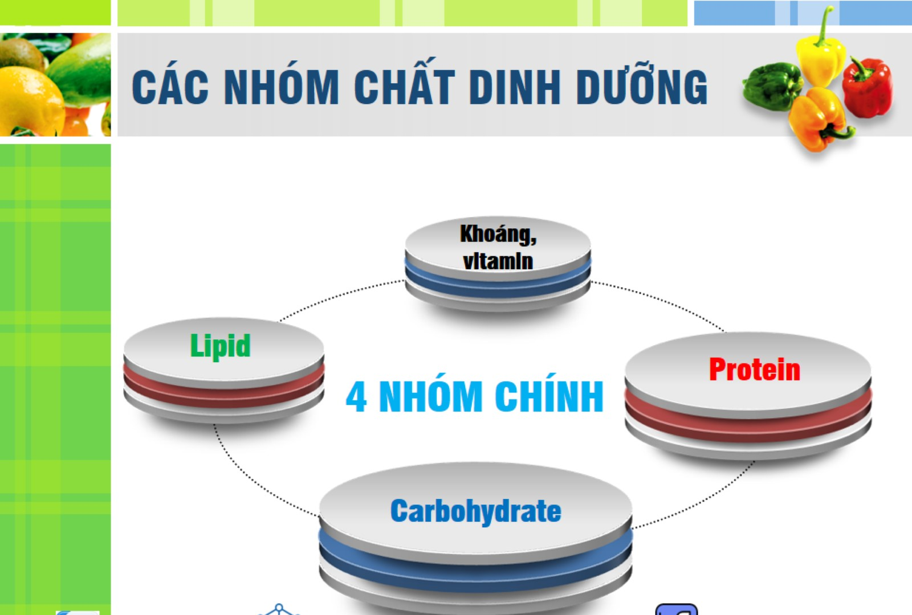

Slide 17
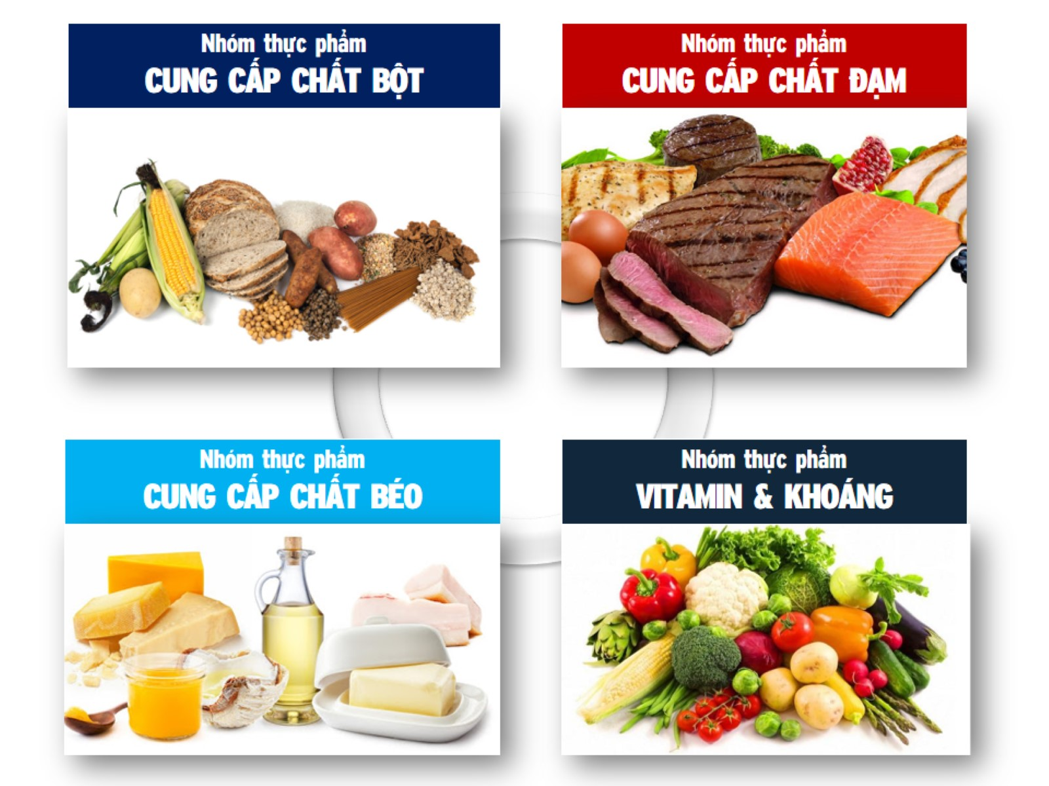

Slide 18
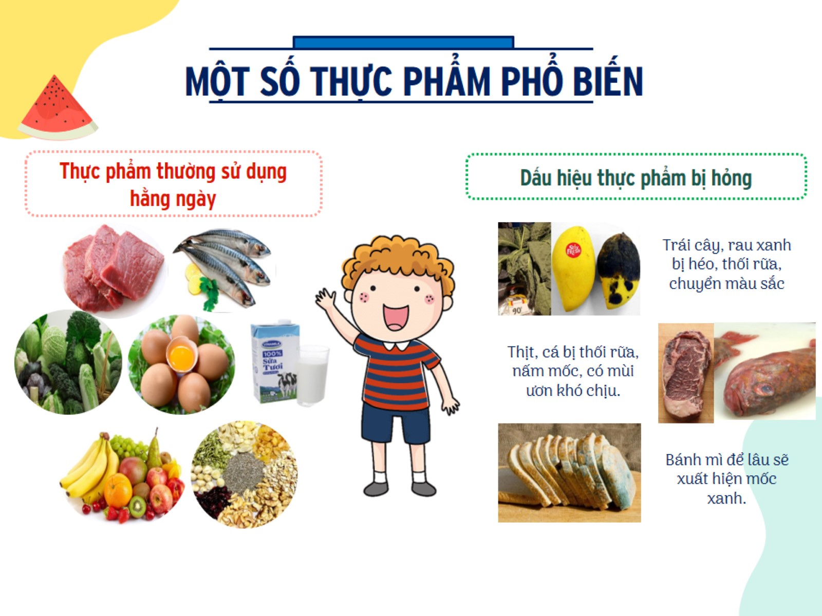

Slide 19
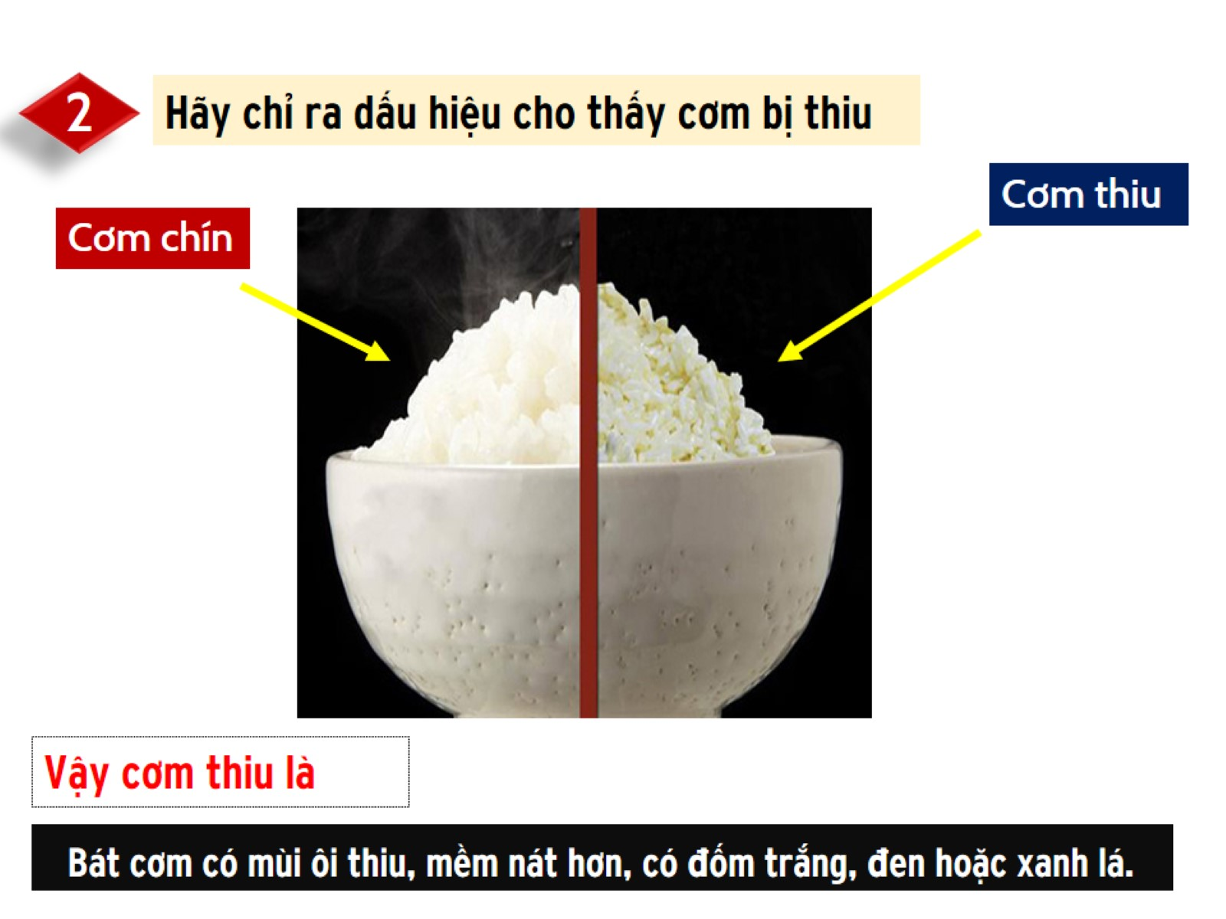

Slide 20
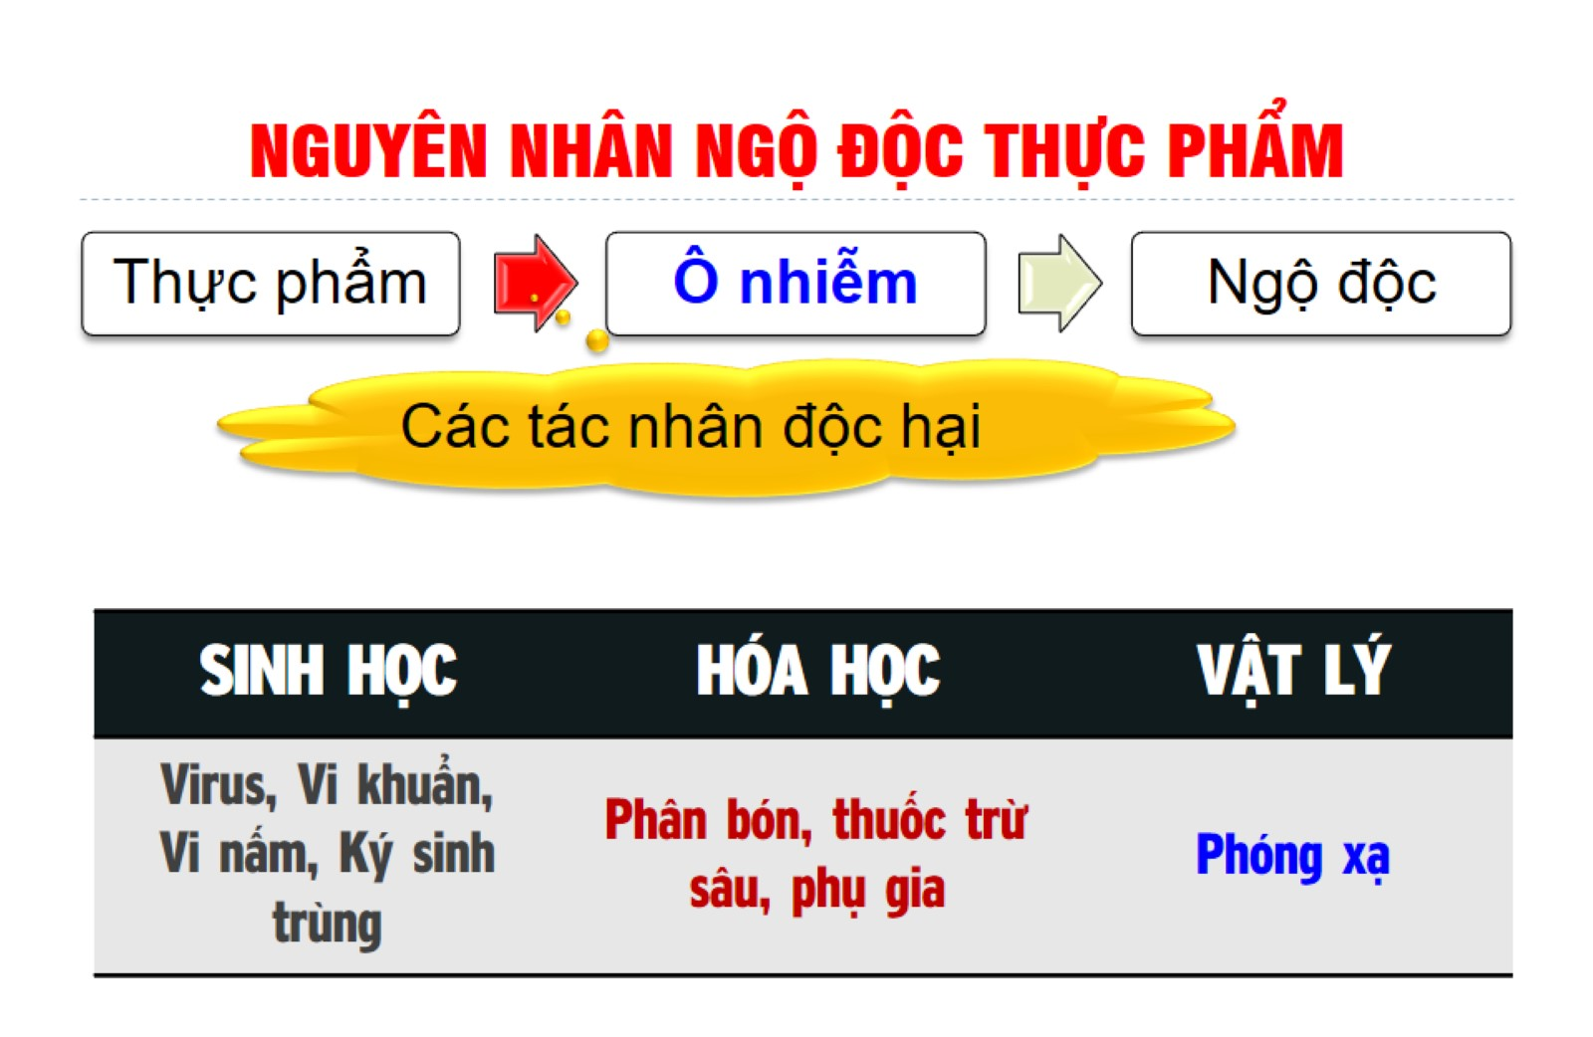
NGUYÊN NHÂN NGỘ ĐỘC THỰC PHẨM

Slide 21
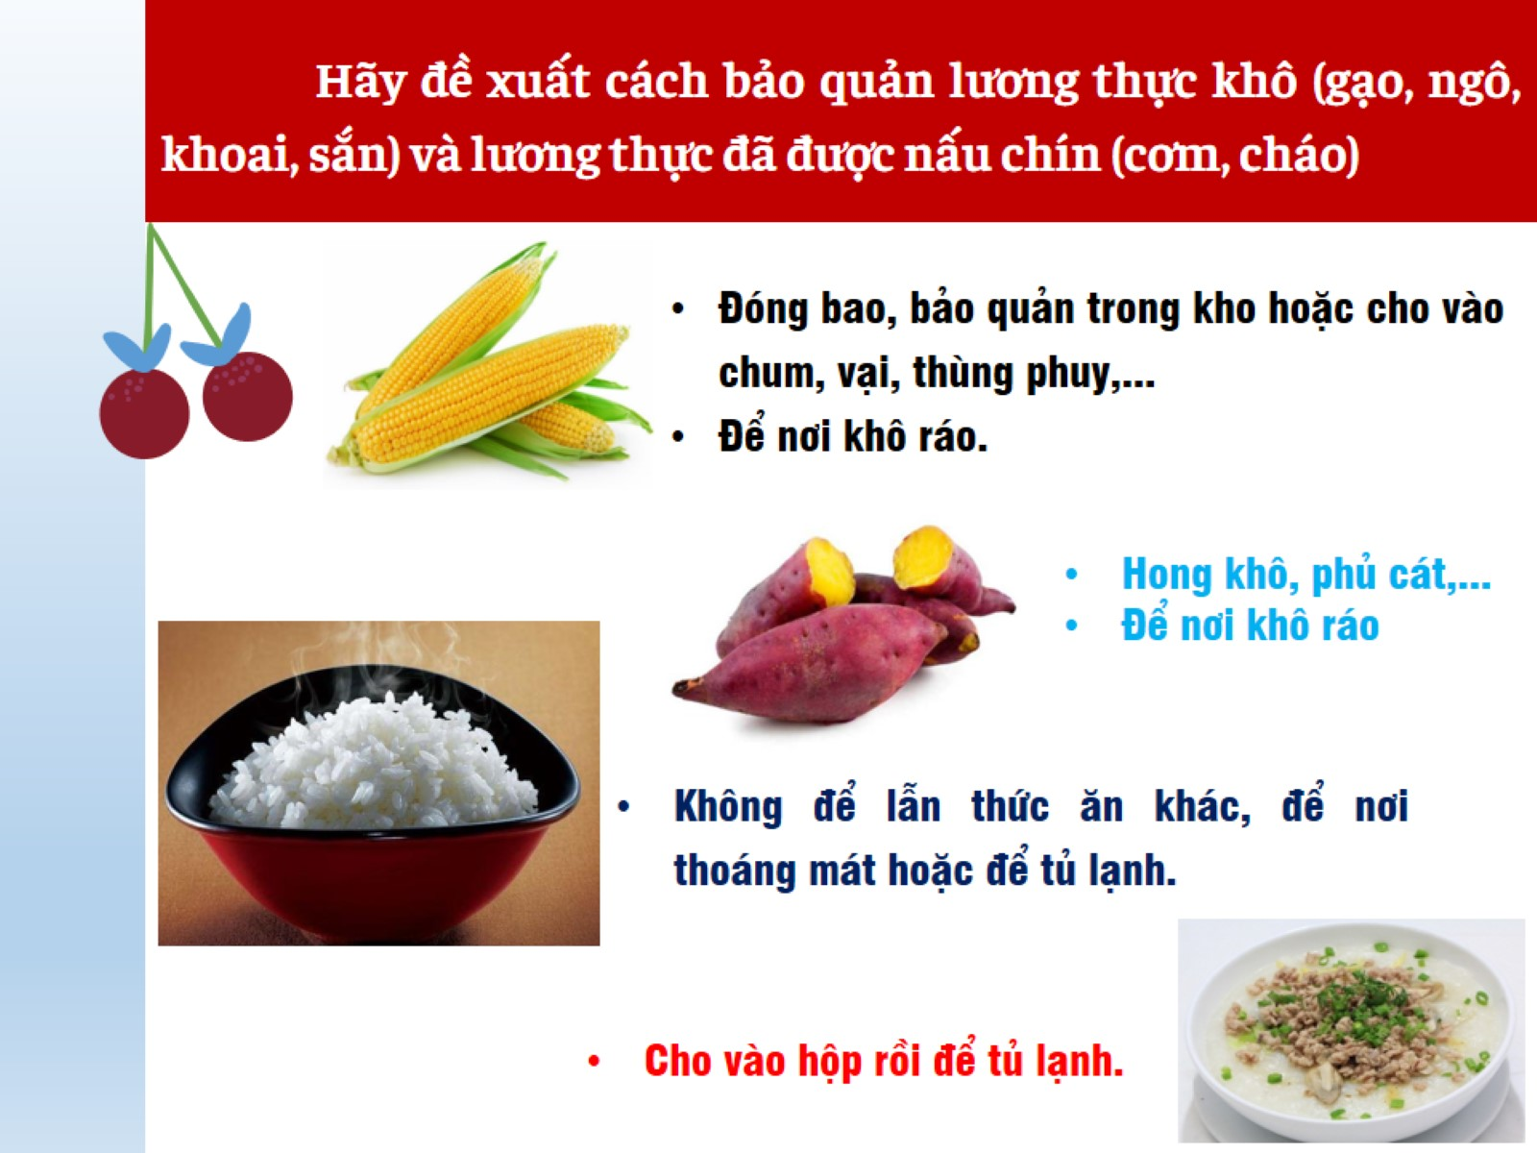
Hãy đề xuất cách bảo quản lương thực khô (gạo, ngô, khoai, sắn) và lương thực đã được nấu chín (cơm, cháo)

Slide 22


Để sử dụng lương thực - thực phẩm an toàn, em thường phải chú ý những điều gì?
Chọn lương thực - thực phẩm an toàn
Chế biến thực phẩm an toàn, sạch sẽ, kĩ lưỡng
Bảo quản thức ăn chín đúng cách
Giữ gìn vệ sinh ăn uống và môi trường

Slide 23
Kể tên một số loại lương thực thực phẩm được sử dụng làm nguyên liệu để chế biến nước mắm, dầu ăn.
Một số loại thực phẩm được sử dụng để chế biến nước mắm: cá biển, muối, ...
Một số loại lương thực được sử dụng để chế biến dầu ăn: đậu nành, lạc (đậu phộng), ...

